Slide 1
Xamarin
Martin Bojnanský
Microsoft Student Partner & SW Engineer @ Riganti
@martinbojnansky
martin.bojnansky@outlook.com
http://bojnansky.com

Slide 2
SQLite

Slide 3
SQLite
Balíček sqlite-net-pcl vo všetkých projektoch
Potreba riešiť odlišné cesty k databázam pre každú platformu
(DependencyService)

Slide 4
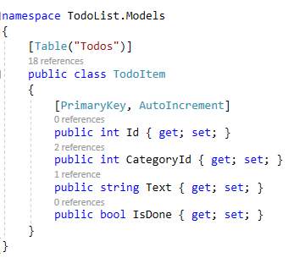
ORM

Slide 5
Operácie
Table<T>
Insert
Update
Delete
Query<T>
Execute
ExecuteScalar

Slide 6
